Slide 1
Система комплексного сопровождения детей с ОВЗ : управленческий аспект
Департамент образования мэрии города Ярославля
МОУ «Начальная школа – детский сад № 115»
Зеленцова Наталья Николаевна,
директор
г. Ярославль
24.05.2018 г.

Slide 2
«Теперь, когда мы научились летать по воздуху, как птицы, плавать под водой, как рыбы, нам не хватает только одного: научиться жить на земле как … (люди)».
Б. Шоу

Slide 3
Актуальность
Согласно статистике, сегодня в России насчитывается более 2 миллионов детей с ограниченными возможностями здоровья
(8% всей детской популяции), из них
около 700 тысяч — дети с инвалидностью.
Ежегодно численность данной категории детей растёт.

Slide 4
Для того, чтобы в дальнейшем жизнь таких детей была полноценной, необходимо обеспечить оптимальные условия для их успешной интеграции в среду здоровых сверстников уже в дошкольном учреждении. Создание этих условий задача сложная, требующая комплексного подхода и полной отдачи от всех участников процесса.

Slide 5
Для её решения мы не должны принуждать детей с ограниченными возможностями здоровья адаптироваться под имеющиеся условия, а должны быть готовы изменить систему образования, спроектировать новые формы организации образовательного пространства

Slide 6
Проблемы
отсутствие нормативно-правовой базы, которая позволила бы определять такие критерии как «численность детей с особенностями в развитии в одной группе, время их пребывания, размер и порядок финансирования работников инклюзивной группы, состав специалистов, правила оказания медицинских услуг в зависимости от возможностей и состояния здоровья ребенка»;
отсутствие необходимой методической литературы в ДОУ: обязательно должна быть литература по коррекционной работе, которая необходима при организации образовательной деятельности детей с ограниченными возможностями. Существует необходимость вариативной методической базы обучения и воспитания, которая позволит педагогам воплощать различные методы и средства работы, в том числе и по специальной педагогике;
необходимость изменения образовательной среды и непосредственно связанная с этим проблема финансирования. К сожалению, многие детские сады с трудом могут позволить себе организацию инклюзивных групп, как раз потому, что есть необходимость в приобретении дополнительных средств обучения, специального оборудования, к которому относятся и специальные кресла с подлокотниками, специальные столы, корректоры осанки и тактильные панели, так же необходимы средства для организации без барьерной среды и т. д.;
отсутствие у педагогического состава опыта и психологической готовности принять ребенка с ОВЗ в обычной группе детского сада;
неоднозначное отношение родителей как нормально развивающихся детей, так и родителей детей с ОВЗ к внедрению инклюзивного образования в ДОУ.

Slide 7
ИНКЛЮЗИЯ
(В ПЕРЕВОДЕ С АНГЛИЙСКОГ0)
ВКЛЮЧЕННОСТЬ

Slide 8
Инклюзия – это процесс, требующий перестройки на всех уровнях человеческого функционирования, процесс интеграции детей в общеобразовательный процесс независимо от их половой, этнической и религиозной принадлежности, прежних учебных достижений, состояния здоровья, уровня развития, пола, возраста, принадлежности к той или иной социальной группе социально-экономического статуса родителей и других различий.
Инклюзия - это формирование толерантного отношения к детям с ограниченными возможностями здоровья.

Slide 9
Термин «инклюзивное образование», имеющий самое непосредственное отношение к обучению детей с ОВЗ, в нормативной базе Российской Федерации впервые появился в 2012 году, ранее ни в одном документе федерального уровня такого понятия не было.
В законе РФ «Об образовании» вводится следующее определение: «Инклюзивное образование - обеспечение равного доступа к образованию для всех обучающихся с учетом разнообразия особых образовательных потребностей и индивидуальных возможностей».

Slide 10
Термин «дети с ОВЗ» в детских садах появился недавно. Это правовое понятие ввёл принятый в 2012 году и вступивший в силу 1 сентября 2013 года Закон «Об образовании в Российской Федерации».
Кого этот закон относит к обучающимся с ограниченными возможностями здоровья?
Каким образом организовать обучение детей с ограниченными возможностями здоровья в дошкольных организациях?
Федеральный закон определяет обучающихся
с ограниченными возможностями здоровья
как физических лиц, имеющих недостатки в физическом и (или) психологическом развитии, подтверждённые заключением психолого-медико-педагогической комиссии и
препятствующие получению образования без создания специальных условий.

Slide 11
Дети с ОВЗ – это дети с ограниченными возможностями здоровья, состояние здоровья которых препятствует освоению образовательных программ общего образования, т. е. это дети-инвалиды, либо другие дети в возрасте до 18 лет,
не признанные в установленном порядке детьми-инвалидами, но имеющие временные или постоянные отклонения в физическом и (или) психическом развитии и нуждающиеся в создании специальных условий обучения и воспитания.
Дети-инвалиды – дети, которые вследствие заболевания или увечья ограничены в проявлениях жизнедеятельности.

Slide 12
Может ли ребёнок с ОВЗ одно
временно быть инвалидом?
Может ли инвалид быть
ребёнком с ОВЗ ?

Slide 13
Дети с ОВЗ не являются инвалидами, пока не признаны таковыми федеральным государственным учреждением медико-социальной экспертизы (МСЭ).
Таким образом, ребенок с ОВЗ может одновременно быть инвалидом.
И наоборот, ребенок-инвалид может не относиться к обучающимся с ОВЗ.

Slide 14
Нормативно – правовая база инклюзивного образования
Федеральный закон от 3 мая 2012 г. № 46-ФЗ «О ратификации Конвенции о правах инвалидов»;
Федеральный закон от 29.12.2012 № 273-ФЗ (ред. от 23.07.2013) «Об образовании в Российской Федерации» (статья 79. Организация получения образования обучающимися с ограниченными возможностями здоровья);
Федеральный государственный образовательный стандарт дошкольного образования (утв. приказом Министерства образования и науки РФ от 17 октября 2013 г. № 1155);

Slide 15
Нормативно – правовая база инклюзивного образования
Приказ Минобрнауки РФ от 30 августа 2013 г. № 1014 «Об утверждении Порядка организации и осуществления образовательной деятельности по основным общеобразовательным программам - образовательным программам дошкольного образования»;
«Санитарно эпидемиологические требования к устройству, содержанию и организации режима работы дошкольных образовательных организаций» Постановление Главного государственного санитарного врача Российской Федерации от 15 мая 2013 г. № 26.

Slide 16
Аналитическая деятельность руководителя
Готовы ли педагоги, специалисты готово ли образовательное учреждение работать по-новому ?
Как сделать так, чтобы образование детей с ОВЗ стало качественным?

Slide 17
Классификация нарушений развития
расстройство поведения и общения;
нарушения умственного развития;
нарушения слуха;
нарушения зрения;
речевые дисфункции;
изменения опорно-двигательного аппарата;
задержка психического развития;
комплексные нарушения.

Slide 18
«Нельзя выводить детей туда, где их не понимают».
О.Г. Налбандян,
первый проректор МСГИ,
доктор физико-математических наук

Slide 19
Что необходимо для реализации инклюзивной практики в ОУ
Наличие мотивации
руководителя ДОУ
Психологическая готовность
коллектива ДОУ к инклюзии
Наличие
необходимых специалистов
Наличие специальных условий для
обучения и воспитания детей с ОВЗ
Возможность повышения
квалификации педагогов

Slide 20
Принцип индивидуального подхода
Принцип динамического развития образовательной модели ДОУ
Принцип поддержки самостоятельной активности ребёнка
Принцип партнёрского взаимодействия в семье
Принцип социального взаимодействия
Принцип
вариативности
Принцип междисциплинарного подхода
Организация работы с детьми с ОВЗ основывается на принципах, обеспечивающих инклюзивную практику

Slide 21
Система комплексного сопровождения детей с ОВЗ
Педагогический совет
Собрание трудового коллектива
Директор
Родительский комитет
Попечительский совет
Общая родительская конференция
СЕМЬЯ
Директор
Старший воспитатель
Координационный совет
Педагог-психолог
Координатор по инклюзии - учитель-логопед
Врач-педиатр
Первичный патронат
Патронат
Результат: рекомендации специалистов города, ОУ, ГПМПК
Повторный патронат (2-5)
Рекомендации специалистам
Рекомендации педагогам
Адаптационный период
в ДОУ
Результат: листы адаптации
Рекомендации медицинскому персоналу
Рекомендации семье
Отдел
«Скорая помощь»
ПМПС
Результат :
АОП, ИОМ
ПМПк
ГПМПК
Педагог-психолог
Родители
Специалисты
Педколлектив комбинирован-ной группы
Врач-педиатр, старшая медсестра
Учитель-логопед
СОЦИАЛЬНО-БЛАГОПОЛУЧНАЯ СЕМЬЯ

Slide 22
Нормативные документы для реализации инклюзивного образования в ОУ
Положение о Координационном совете;
Положение о ПМПС;
Положение о ПМПк ОУ;
Положение об отделе «Скорая помощь»;
Должностные обязанности воспитателя группы комбинированного вида.

Slide 23
Директор
Старший воспитатель
Координационный совет
Педагог-психолог
Координатор по инклюзии - учитель-логопед
Врач-педиатр
Функции координационного совета:
разрабатывает концепцию развития инклюзивной практики в ДОУ;
обобщает имеющийся опыт в области инклюзивной практики;
определяет перечень необходимых научно-практических материалов;
осуществляет стратегическое планирование деятельности инклюзивного образования в ДОУ;
решает оперативные задачи:
анализ педагогической ситуации в ДОУ и оперативное реагирование на нее;
обсуждение планов и отчетов структурных подразделений ДОУ;
контроль и анализ деятельности ПМПС ДОУ;
определение ценностей, цели, принципов и направлений работы учреждения (эти вопросы обсуждаются всем коллективом на команд­ных тренингах, проходящих 2 раза в год).

Slide 24
Первичный патронат
Патронат
Результат: рекомендации специалистов города, ОУ, ГПМПК
Повторный патронат (2-5)
Цель: изучение особенностей семьи.
Задачи:
определить мотивированность родителей к сотрудничеству с ОУ;
выявить уровень ожиданий родителей и их отношение к ребёнку;
определить микросоциальные условия воспитания ребенка в семье;
изучить особенности детско-родительских отношений;
определить уровень речевого развития ребенка.

Slide 25
Первичный патронат
Патронат
Результат: рекомендации специалистов города, ОУ, ГПМПК
Повторный патронат (2-5)
П о ч е м у т а к в а ж е н
п е р в и ч н ы й п а т р о н а т?

Slide 26
* Г.А. Каркашадзе, Л.С. Намазова-Баранова, А.К. Геворкян, О.И. Маслова, А.М. Мамедьяров, Н.С. Сергиенко, Л.А. Осипова, Т.Ю. Гогберашвили. «Амбулаторная обращаемость за детской специализированной неврологической помощью: структура и основные закономерности». Педиатрическая фармакология. 2014; 11 (5): 82–92.

Slide 27
Выявление нарушения развития
на ранних стадиях позволяет предотвратить отрицательные последствия:
снижение познавательной активности,
снижение развития высших психических функций (восприятия, внимания, памяти, мышления, воображение),
снижение уровня освоения ООП ДО,
трудности в освоении школьной программы, а может и невозможность её освоения,
не успешность в дальнейшей жизни.
Notes:
Вестник образования России www.vestniknews.ru Электронная версия журнала, предназначенного в первую очередь руководителям образовательных учреждений и управленцам сферы образования. На сайте находятся нормативные документы, методические материалы, подписка, архив выпусков.
Журнал "Вестник образования" www.vestnik.edu.ru Официальное справочно-информационное издание Министерства образования и науки РФ. Главные задачи журнала: публикация нормативных и инструктивных актов, относящихся к сфере образования, регулярное информирование педагогической общественности о важнейших событиях в российской образовательной политике, о содержании и ходе модернизации образования. Основные нормативные материалы публикуются с комментариями министра образования и науки РФ и ведущих специалистов Министерства , представителей Комитета по образованию и науке Государственной думы, ЦК профсоюза работников образования и науки. На сайте представлены наиболее актуальные новости, интервью, статьи.

Slide 28
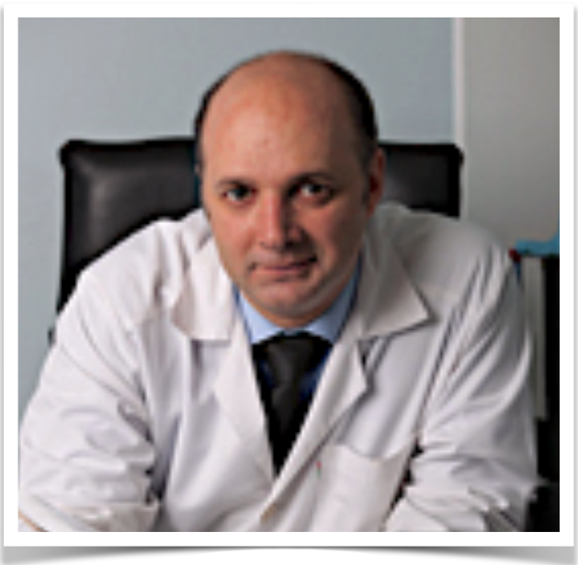
Нарушения речи – ошибки диагностики Каркашадзе Г. А., кандидат медицинских наук, заведующий лаборатории неврологии и когнитивного здоровья детей ФГАУ НМИЦ
В 77,8% выявление ЗРР неврологами происходит с опозданием на 2 года и более.
В 35% случаев родители при первичном обращении не актуализировали и не видели проблемы речи.

Slide 29
Семейно-социальные причины
задержки речевого развития у детей до 2-х лет
Не востребованность речи:
- сниженный объём общения с ребенком;
Не востребованность речи:
- предугадывание действий и мотивов ребенка;
Копирование речевой модели поведения других детей, с которыми много контактируют (близнецы, старшие братья/сестры с нарушениями речи);
Недостаточная эмоциональная составляющая в общении с ребенком (бедность интонаций, мелодической стороны речи).

Slide 30
Нормы речевого развития до 1 года
2-4 месяца | Появляется агукание и гуление, ребенок издает отдельные звуки и прислушивается к ним (а-а-а, о-о-о)
4-5 месяцев | Псевдоречевые, неопределенные звуки, редко включается локализация звуков, в звуки включается язык. С 5 мес. дети пытаются подражать интонации взрослых
6-9 месяцев | С 6 мес. путем подражания или в качестве игры произносит отдельные слоги (па-па-па, ба-ба-ба, ма-ма-ма, га-га и т.п.) - лепет. Ребенок способен повторить за взрослым разнообразные сочетания звуков. К 8 мес. цепочка лепетных слогов достигает 4-5 сегментов, далее снижается до 2-5

Slide 31
Нормы речевого развития до 1 года
10 месяцев | Появляются первые лепетные слова
11 месяцев | Появляются лепетные цепи с чередующимися слогами (ва-ля, ди-ка, ба-на и т.п.), при этом какой-то слог выделяется длительностью, громкостью, высотой звука
12 месяцев | Появляются первые слова

Slide 32
Нормы речевого развития
от 1 года до 2-х лет
1 год | Отдельные адресные слова
1г. 3 мес. | Запас слов - до 30
1г. 6 мес. | Запас слов - до 50, легко повторяет отдельные слышимые слова
1г. 6 мес. – 2 года | Увеличение запаса слов, появление фраз и двухсловных предложений
2 года | Запас слов - до 200-300

Slide 33
Типичные причины
позднего обращения к специалистам
Ребенок соседей (отец, брат и т.п.) долго молчал, но потом сразу и много заговорил в 3, 4, 5 лет;
Он такой умный, всё понимает и делает;
А вдруг сразу назначат лекарства?

Slide 34
Нарушения речи
Мальчики – 69,2%
Девочки – 30,8%
В 35% случаев родители при первичном обращении не актуализировали проблемы речи
Распространённость нарушений речи в США у детей до 3-х лет – 10-15%, у детей школьного возраста – 3-7% (DSM-IV)

Slide 35
Алгоритм первичного патроната
1 шаг:
заинтересованный родитель предварительно записывается по телефону, указанному на сайте учреждения, на первичный приём.
2 шаг:
на первичный приём приглашается вся семья с ребёнком и медицинская карта ребёнка.
3 шаг:
Беседа, наблюдение, обследование специалистов – педагог-психолог, учитель-логопед, врач-педиатр, старший воспитатель.
4 шаг:
Выполнение рекомендаций.

Slide 36
Директор
Старший воспитатель
Координационный совет
Педагог-психолог
Координатор по инклюзии - учитель-логопед
Врач-педиатр
Первичный патронат
Директор – определяет по первой беседе уровень ожиданий родителей от образовательного учреждения и их отношение к ребёнку, уровень родительской мотивации на сотрудничество с ОУ.
Старший воспитатель - изучает микросоциальные условия воспитания в семье.
Психолог – диагностирует детско-родительские отношения, наличие проблем в развитии и степень понимания их родителями, произвольность поведения ребенка и готовность его к сотрудничеству.
Учитель логопед – обследует речевое развитие.
Врач педиатр – знакомится с медицинской картой, делая большой упор на анализ родового анамнеза, наличие хронических заболеваний, своевременную привитость, оценивает комплексное состояние здоровья, группу здоровья, осуществляет оценку резистентности (как часто болеет), нервно-психического развития, соответствие биологическому возрасту с целью успешной адаптации.

Slide 37
Рекомендации семье :
обратиться за помощью к специалистам узкой медицинской квалификация (которых нет в штате ОУ),
посетить территориальную ПМПК (договора с центрами «Доверие» и «Развитие»).
выполнить рекомендации специалистов ОУ

Slide 38
Первичный патронат позволяет:
планировать стратегию работы с родителями,
обеспечить лёгкую адаптацию ребёнку и семье к условиям ОУ, успешное овладение ООП ДО, а для детей с ОВЗ - возможность начать освоение адаптированной образовательной программы (АОП),
благодаря входящему первичному мониторингу семьи оказать действенную и своевременную помощь педагогам в работе.

Slide 39
Координатор
по инклюзии
Координатор по инклюзии — это организатор - специалист с выс­шим педагогическим образованием , (учитель-логопед, учитель-дефектолог, педагог-психолог), имеющий опыт работы с детьми с разными нарушениями развития, прошедший профессиональную подготовку (повышение квалификации, профессиональную переподготовку, бакалавриат, магистратуру) в об­ласти инклюзивного образования.
Цель его работы: обеспечение эффективного взаимодействия всех субъек­тов инклюзивного образовательного процесса.

Slide 40
Должностные обязанности
координатора по инклюзии
Взаимодействие 2 структур ПМПС и ПМПк для получения рекомендаций по опреде­лению индивидуального образовательного маршрута и условий, необходимых для эффек­тивного включения в обр. процесс и успешной адаптации ребенка в ДОУ;
передача информации по результатам ПМПК и организация подготовки персонала комбинированной группы к прихо­ду ребёнка с ОВЗ;
организация подготовки родителей нормально развивающихся детей к приходу в группу ребенка с ОВЗ;
организация методической помощи воспитателям по адаптации каждого ребенка с ОВЗ и включению его во взаимодействие с другими детьми;
оказание помощи психологу в организации игровых занятий в мини-группах с целью включения ребенка с ОВЗ во взаимодействие с другими детьми;
организация взаимодействия специалистов и воспитателей комбинированных групп;
контроль за ведением документации по каждому ребенку специа­листами ДОУ, посещение занятий специалистов;

Slide 41
Должностные обязанности
координатора по инклюзии (продолжение)
организация и контроль за проведением психолого-педагогичес­кой диагностики с целью отслеживания динамики развития ребенка (З раза в год);
организация работы ПМПС по обсуждению достижений каждого ребенка (3 раза в год - плановые консилиумы, а также по запросу роди­телей или педагогов);
организация взаимодействия с семьей ребенка с ОВЗ;
организация консультаций ребенка у специалистов (невропатоло­га, психоневролога или других) по запросу родителей или педагогов;
налаживание сотрудничества со специалистами других организа­ций, занимающихся с ребенком с ОВЗ, посещающим ОУ (например, ГППМК - центра «Доверие»);
совместно со старшим воспитателем (другими членами координационного совета) организация открытых занятий, мастер-классов, семинаров с целью повышения квалификации педагогического соста­ва, семинаров и тренингов для родителей.

Slide 42
Адаптационный период в ДОУ
Рекомендации специалистам
Рекомендации педагогам
Адаптационный период
в ДОУ
Результат: листы адаптации
Рекомендации медицинскому персоналу
Рекомендации семье

Slide 43
Адаптационный лист ребёнка
Фамилия, имя ребёнка___________________________ дата рождения _____________________ дата поступления в ОУ ___________________
Возраст при поступлении_________ группа здоровья _____________________ заболевания до поступления____________________________
Данные антропометрии: рост_________ вес_________(при поступлении); рост___________ вес _______________ (через месяц)
Индивидуальные особенности ____________________________ Привычки_______________________________________________________
 | Дни наблюдений/ оценка параметров в баллах
 | Дата
 | часы
Аппетит | Завтрак
 | Обед
 | Уплотненный полдник
Стул
Моче ис-ние
Сон | Засыпание
 | Сон
Эмоцион. состояние | Настроение
 | Реакция на изменение привычной ситуации
Общение | С детьми
 | Со взрослыми
Активность | В игре
 | В речи: пассивная
 | активная

Slide 44
Перенесенные заболевания, кол-во пропущенных дней __________________________________________________________________________________________
Оценка адаптационного периода ______________________________________________________________________________________________________________Оценка параметров адаптации
 |  | Оценка (баллы)
 |  | 3 | 2 | 1
Показатели физического здоровья | Аппетит | хороший | выборочный, ест долго | отказ от еды
 | Стул | регулярный | учащенный | запор
 | Мочеиспускание | регулярное | учащенное | редкое
 | Сон | глубокий | засыпает с трудом | тревожен во сне
Показатели психического здоровья | Настроение | бодрое, положительное | неустойчивое | отрицательное
 | Реакция на изменение привычной ситуации | принятие | тревожность | неприятие
 | Общение со взрослыми | инициативен, контактен, доброжелателен | принимает инициативу взрослого | реакция протеста, уход от контакта
 | Общение с детьми | инициативен, контактен, доброжелателен | вступает в контакт при поддержке взрослого | пассивен, реакция протеста
 | Активность в игре | активен, проявляет интерес | активен при поддержке взрослого, не использует сформированные навыки, игра ситуативная | пассивен, реакция протеста
 | Активность в речи (пассивная речь) | понимает обращенную речь в полном объеме, выполняет словесные инструкции | понимание речи хорошее, выполняет словесные инструкции | понимание речи затруднено ,инструкции не выполняет, на замечания не реагирует, либо пугается их
 | Активность в речи (активная речь) | пользуется речью в общении | речевая активность снижена общение с помощью отдельных слов, звукоподражаний, могут быть предложения из 2-х слов | отсутствие речевого общения (могут быть только отдельные звукосочетания, звукоподражания
Степень адаптации:
ЛЕГКАЯ (до 15 дней) – 16-20 баллов
СРЕДНЯЯ (до 30 дней) – 15-11 баллов
ТЯЖЕЛАЯ(более 30 дней до 6 месяцев) – 10-7 баллов

Slide 45
Отдел
«Скорая помощь»
ПМПС
Результат :
АОП, ИОМ
ПМПк
ГПМПК
Цель ПМПС:
Обеспечение диагностико- психолого-медико-педагогического сопровождения воспитанников
в соответствии с образовательными потребностями, возрастными и индивидуальными особенностями. Выявление одарённости и детей группы риска.

Slide 46
Основные задачи ПМПС
определение уровня и особенностей психофизического развития и состояния здоровья воспитанников;
психолого - педагогическая диагностика вновь поступающих детей (по желанию родителей);
координация действий всех участников образовательного процесса с целью оказания помощи ребенку в преодолении актуальных для него проблем развития и воспитания;
анализ материалов мониторинга развития детей, подготовка аналитической информации для администрации и педагогического совета по оптимизации образовательного процесса на основе здоровьесберегающих технологий;
выявление одаренных детей, детей группы риска;
профилактика физических, интеллектуальных и эмоционально-личностных перегрузок и срывов;
подготовка и ведение документации, отражающей реальное развитие ребенка, уровень школьной успешности;
определения уровня освоения ООП ДО и НОО;
содействие семье по вопросам развития, обучения, воспитания детей дошкольного и младшего школьного возраста.

Slide 47
Система комплексного сопровождения обучающихся начальной школы-детского сада №115
Этапы(виды) монит.)
Структура сопровождения
Входной мониторинг
(комплексный)
сентябрь
Педагогический
Медицинский
Логопедический
Психологический
II. Анализ и контроль
(2 раза в год)
ПМПС
ПМПк
ПМПК
Корр
екцио
нное
сопрово
дение
Скорая
помощь
III. Рекомендации, план коррекционной работы
Индивидуальные маршруты развития обучающихся
IV. Корригирующая работа
Учителя
Дошкольники
Узкие специалисты
Медики
Психолог
Логопед
Родители
V. Итоговый мониторинг
апрель
УУД/НШ Результат ЦО/ДОУ
ПМПС

Slide 48
Психолого-медико-логопедическое
и педагогическое сопровождении обучающихся
Медицинский мониторинг | Психологический мониторинг | Педагогический мониторинг | Логопедический мониторинг
- профосмотры специалистами (окулист, невролог, хирург, гинеколог, уролог, стоматолог, УЗИ) – 1 раз в год; - лабораторные исследования -1раз; - замер зрения-1 раз; - проверка сердечно – сосудистой системы в состоянии покоя - 2раза; - диагностика развития телесной вертикали (антропопометрия) - 2раза; - диагностика вестибулярной устойчивости - 2раза; - рисуночные тесты «Метель» - 2 раза; - хронометраж уроков и занятий – 2раза; - плечелопаточный тест на сутулость, осанку - 2 раза. | - диагностика развития индивидуальных особенностей воспитанников - 2раза; - исследование процессов социализации детей, «Социомониторинг» - 2раза (6-11л); - диагностика адаптации к ДОУ, адаптации к школе -1кл. готовности к школьному обучению в 4 классе. | - анализ урока и занятия с позиций здоровьесбереже-ния, - уровень сформированнос-ти целевых ориентиров дошкольников (метод наблюдения), - диагностика сформированнос-ти УУД у младших школьников. | - диагностика речевого развития детей раннего возраста; - диагностика устной речи дошкольников; - выявление предпосылок нарушения письменной речи; - диагностика нарушения устной и письменной речи у младших школьников.

Slide 49
Цель ПМПк ОУ
Обеспечение диагностико-коррекционного психолого-медико- педагогического сопровождения воспитанников в соответствии со специальными образовательными потребностями, возрастными и индивидуальными особенностями, состоянием соматического и нервно-психического здоровья воспитанников с Особыми Образовательными Потребностями и Ограниченными Возможностями Здоровья.

Slide 50
Основные задачи ПМПк
обнаружение и ранняя (с первых дней пребывания воспитанника в Учреждении) диагностика отклонений в развитии и/или состояний декомпенсации;
определение уровня и особенностей психофизического развития и состояния здоровья ребёнка;
профилактика физических, интеллектуальных и эмоционально-личностных перегрузок и срывов;
выявление резервных возможностей развития;
определение характера, продолжительности и эффективности специальной (коррекционной ) помощи;
отслеживание и анализ эффективности оказываемой воспитанником коррекционно - реабилитационной помощи;
разработка и реализация индивидуального образовательного маршрута, соответствующего уровню развития и состояния здоровья ребенка;
создание системы комплексного психолого-педагогического и логопедического сопровождения детей дошкольного возраста с нарушениями в развитии в условиях образовательной инклюзии;
содействие семье в развитии ребёнка с ОВЗ;
подготовка и ведение документации, отражающей актуальное развитие ребенка, динамику его состояния, уровень школьной успешности;
взаимодействие с региональной и муниципальной психолого-медико- педагогическими комиссиями, иными субъектами помощи детям с особенностями ;
повышение знаний и умений в применении психолого-педагогические технологий (в том числе инклюзивные) педагогами , необходимые для работы с детьми с особыми образовательными потребностями и детьми с ограниченными возможностями здоровья.

Slide 51
семья
инструктор
по физической
культуре
дефектолог
психолог
Какова
роль каждого?
музыкальный руководитель
воспитатель
медик
логопед

Slide 52
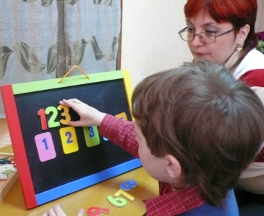
Педагог-психолог:
организует взаимодействие воспитателей и специалистов ;
разрабатывает коррекционные программы индивидуального развития ребенка;
проводит психопрофилактическую и психодиагностическую работу с детьми;
организует специальную коррекционную работу с детьми, входящими в группу риска;
повышает уровень психологической компетентности педагогов
детского сада;
проводит консультативную
работу с родителями.

Slide 53
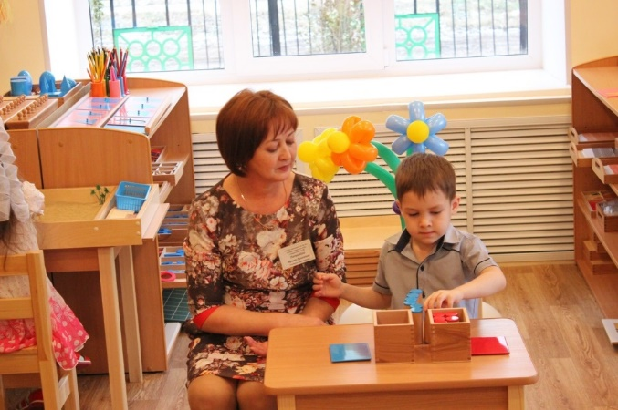
Учитель-логопед:
диагностирует уровень импрессивной и экспрессивной речи;
составляет АОП и индивидуальные образовательные маршруты; проводит индивидуальные занятия (постановка правильного речевого дыхания, коррекция звуков, их автоматизация, дифференциация и введение в самостоятельную речь), подгрупповые занятия (формирование фонематических процессов);
консультирует педагогических работников и родителей о применении логопедических методов и технологий коррекционно-развивающей работы.

Slide 54
Музыкальный руководитель:
осуществляет музыкальное и эстетическое развитие детей;
учитывает психологическое, речевое и физическое развитие детей при подборе материала для занятий;
использует на занятиях элементы музыкотерапии, логоритмики ,
сказкотерапии, куклотерапии и т.д.

Slide 55
Воспитатель:
проводит занятия по подгруппам и индивидуально, организует совместную и самостоятельную деятельность детей;
воспитывает культурно-гигиенические навыки, развивает тонкую и общую моторику;
организует индивидуальную работу с детьми по заданиям и с учетом рекомендаций специалистов (педагога-психолога, учителя-логопеда);
применяет здоровьесберегающие технологии создает благоприятный микроклимат в группе;
консультирует родителей об индивидуальных особенностях развития ребенка.

Slide 56
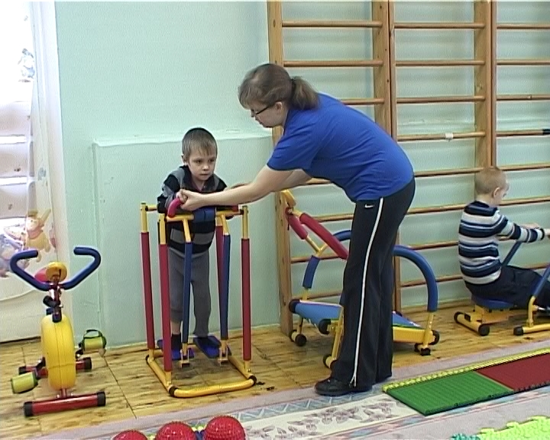
Инструктор по физической культуре:
осуществляет физическое развитие, сохранение и укрепление здоровья детей;
совершенствует психомоторные функции дошкольников.

Slide 57
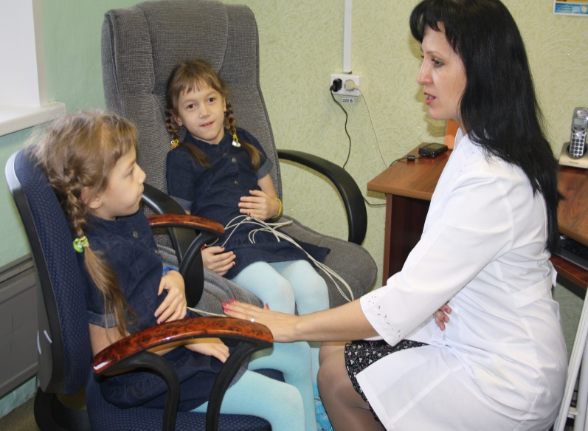
Медицинский персонал:
проводит лечебно-профилактические и
оздоровительные мероприятия;
осуществляет контроль за состоянием здоровья детей посредством регулярных осмотров,
осуществляет контроль за соблюдением требований санитарно-эпидемиологических норм и правил.

Slide 58
Цель и задачи
инклюзивного образования
Цель инклюзивного образования - дать детям шанс социализироваться и стать частью общества.
Задачи:
инклюзивное образование обеспечивает максимальную социализацию детей с ОВЗ в соответствии с индивидуальными психофизическими возможностями каждого ребёнка;
формирует у всех участников образовательного процесса общечеловеческие ценности: взаимное уважение, толерантность, осознание себя частью общества, предоставляет возможности для развития навыков и талантов конкретного человека, возможность взаимопомощи и развития у всех людей способностей, необходимых для общения.

Slide 59
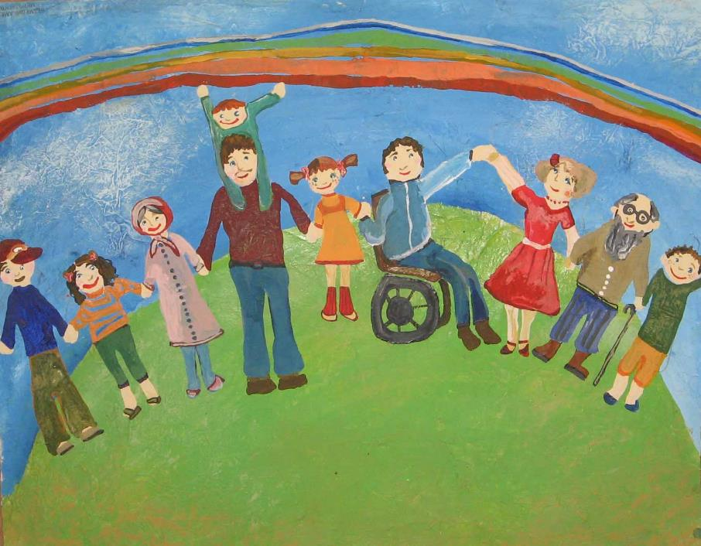
«Если преподавание и обучение станут более эффективными в результате изменений, которые внедряет инклюзивное образование,
тогда выиграют все дети,
а не только дети с
особыми образовательными потребностями».
М.М. Семаго
о

Slide 60
Спасибо за работу!

